Slide 1
Web Programming
Web后端开发技术
第6章 消息中间件技术
计算机学院
授课人：王尊亮

Slide 2
第6章 消息中间件技术
6.1 消息队列概述
6.2 常见的消息队列中间件
6.3 Spring AMQP
6.4 示例项目
6.5 其它特性与应用

Slide 3
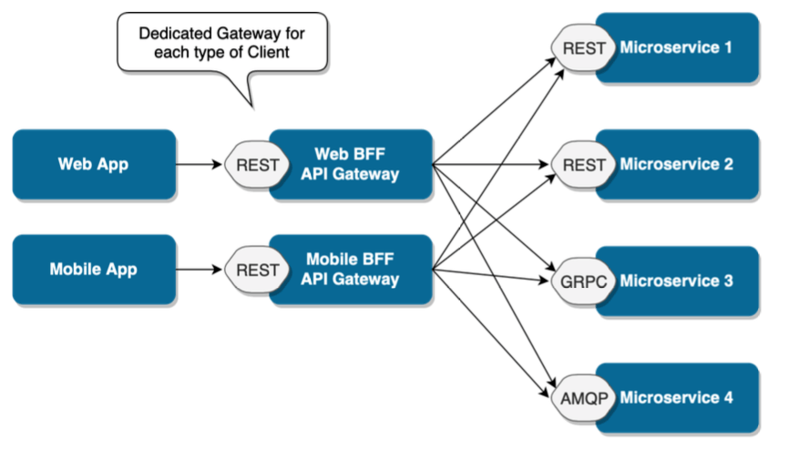
6.1 消息队列概述
系统间通信的两种主要方式
远程过程调用：REST、RPC(典型的实现框架有Dubbo、Thrift、GPRC等)
消息队列

Slide 4

6.1 消息队列概述
一个使用消息队列的场景
假设用户注册时需向注册邮箱发送一封激活邮件
保存注册信息
耗时50ms
发送邮件
耗时150ms
方案1：
200ms得到响应
保存注册信息
耗时50ms
单独启动新线程
发送邮件
耗时150ms
方案2：
50ms得到响应
保存注册信息
耗时50ms
独立的邮件发送服务器
方案3：
50ms得到响应
消息队列服务器

Slide 5
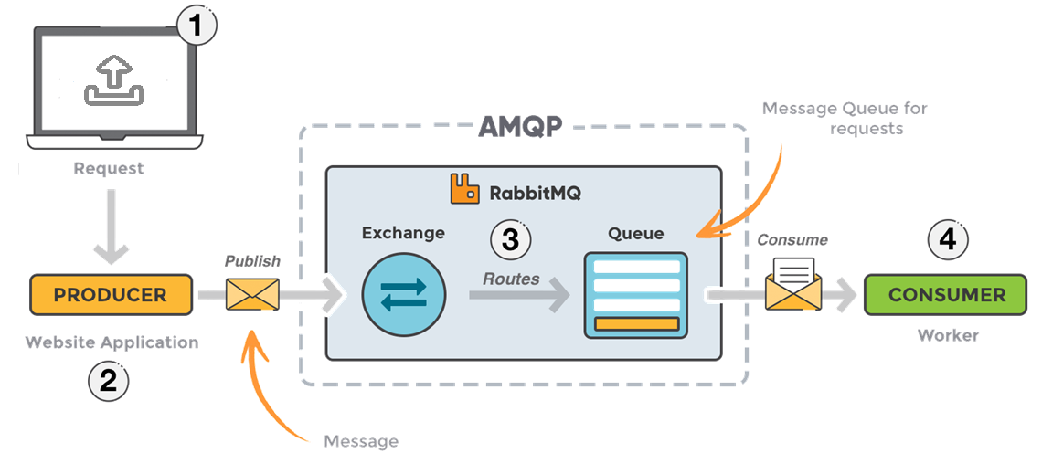
6.1 消息队列概述
类似发送E-mail的流程

Slide 6
6.1 消息队列概述
为什么要使用消息队列？
应用解耦：通过消息队列，消息订阅等形式在不同的业务组件之间异步交换数据，达到应用解耦，
异步处理：将耗时的同步操作，以发送消息的方式，进行了异步化处理。减少了同步等待的时间。
流量消峰：将短时间高并发的请求放入消息队列，然后逐步处理。
日志收集：通过消息队列快速接收日志，避免因为写入日志导致业务阻塞、请求延迟
消息通讯：消息队列一般都内置了丰富且高效的通信机制，可用于实现聊天室，关注订阅等功能
通知系统
订单系统
库存系统
风控系统

Slide 7
6.1 消息队列概述
消息队列中间件的组成与功能特点
Producer
send
Broker
receive
Consumer
Broker：消息处理中心，负责消息的接收、存储、转发等
Producer：消息生产者，负责产生和发送消息到消息处理中心
Consumer：消息消费者，负责从消息处理中心获取消息，并进行相应的处理
消息队列中间件除基本的消息发送、接收和暂存外，根据不同的业务场景一般还需解决如消息堆积、消息持久化、可靠投递、消息重复、严格有序、消息路由、集群等问题。

Slide 8
6.1 消息队列概述
实现消息队列功能时需要定义消息协议，常见的开放消息协议有：
AMQP：Advanced Message Queuing Protocol， ，一个提供统一消息服务的应用层标准高级消息队列协议，内容包括消息服务中涉及的：基本概念、功能命令、传输层协议，大多消息中间件产品均支持AMQP协议
MQTT：基于发布/订阅模式的轻量级通信协议，常用于物联网设备
STOMP：流文本定向消息协议，是一个简单的文本消息传输协议，常用于WebSocket之上
XMPP：可扩展通信与表示协议，常用于即时通讯，聊天室、多媒体通信等场景
JMS：Java Message Service，Java平台中面向消息中间件的Java API接口

Slide 9




6.2 常见的消息队列中间件
常见的消息队列
RabbitMQ：由Erlang语言开发的基于AMQP标准的开源消息中间件，在易用性、扩展性、高可用性方面表现不俗，Spring支持度很好，在一般应用场景下的首选方案。
ActiveMQ：是Apache开源项目，实现了JMS1.1，还支持STOMP、AMQP、MQTT等协议
Kafka：源自LinkedIn公司开发的分布式日志收集系统，集群性能强大，支持TB级数据，主要应用于高吞吐量的实时数据计算、日志采集等场景
RocketMQ：阿里巴巴开源的分布式消息中间件，具备高性能、低延迟、高可靠等特性。

Slide 10
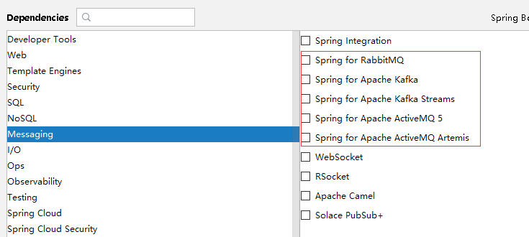
6.2 常见的消息队列中间件
常见的消息队列

Slide 11
6.2 常见的消息队列中间件
特性 | ActiveMQ | RabbitMQ | RocketMQ | Kafka
单机吞吐量 | 万级 | 万级 | 10万级 | 10万级
时效性 | ms级 | us级 | ms级 | ms级以内
多语言支持 | 支持，JAVA优先 | 支持多语言 | 支持JAVA | 支持，JAVA优先
协议支持 | JMS、AMQP、STOMP、MQTT等 | AMQP为主，通过插件支持STOMP、MQTT等 | 自有协议 | 自有协议
可用性 | 高(主从架构) | 高(主从架构) | 非常高(分布式架构) | 非常高(分布式架构)
功能特性 | 协议支持全面 | 并发能力好，延时很低，管理界面较丰富,Spring对AMQP的支持，目前只有RabbitMQ的实现 | MQ功能比较完备，扩展性佳 | 注重吞吐量、不保证消息存储的可靠性及一致性

Slide 12
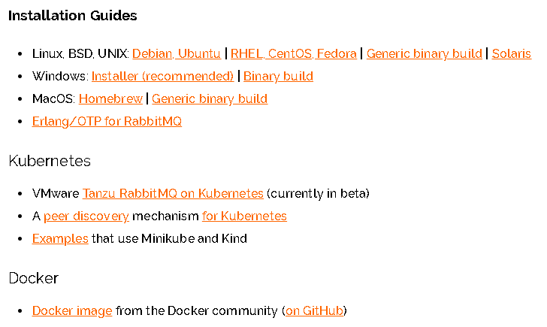
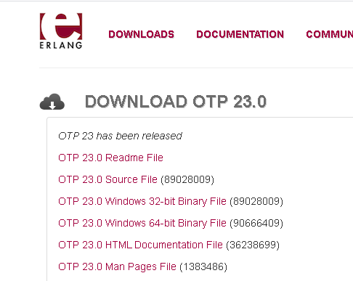
6.2 常见的消息队列中间件
RabbitMQ
https://www.rabbitmq.com/download.html
https://www.erlang.org/downloads

Slide 13
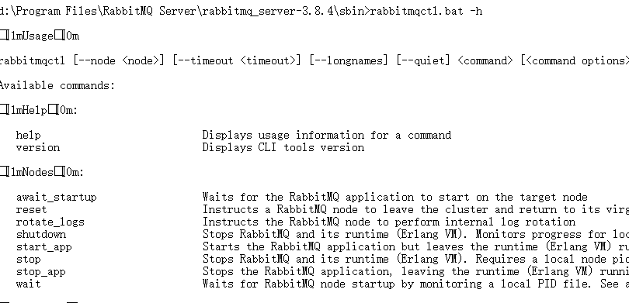
6.2 常见的消息队列中间件
进入安装路径下的sbin，有控制命令入口rabbitmqctl.bat

Slide 14
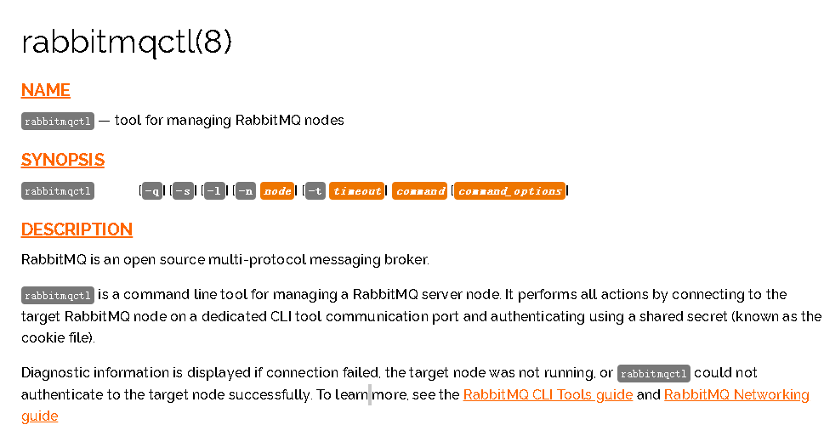
6.2 常见的消息队列中间件
Rabbitmqctl命令的官方说明文档 https://www.rabbitmq.com/rabbitmqctl.8.html

Slide 15
6.2 常见的消息队列中间件
进入安装路径下的sbin，有控制命令入口rabbitmqctl.bat，有启动停止、用户管理、策略管理等各种命令参数

Slide 16
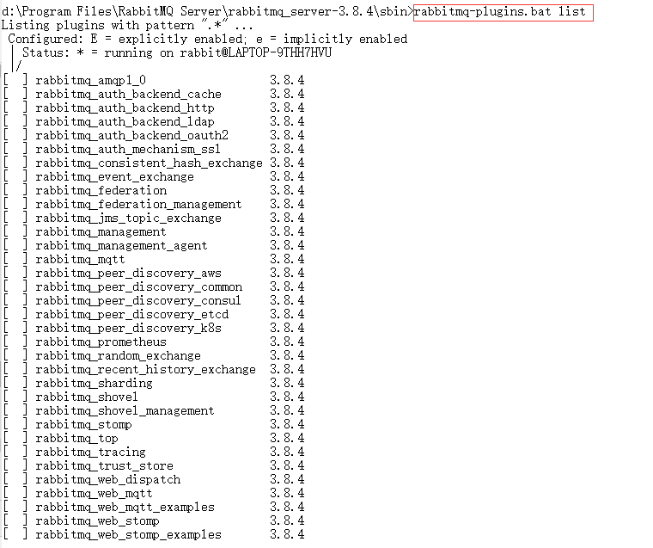
6.2 常见的消息队列中间件
RabbitMQ还提供了web图形管理界面
进入安装路径下的sbin，执行
rabitmq-plugins.bat list
可显示可用plugin，如右图

Slide 17
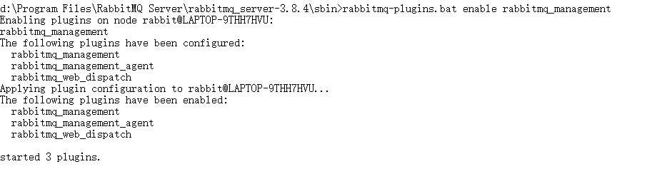
6.2 常见的消息队列中间件
执行rabbitmq-plugins.bat enable rabbitmq_management，开启web管理界面

Slide 18
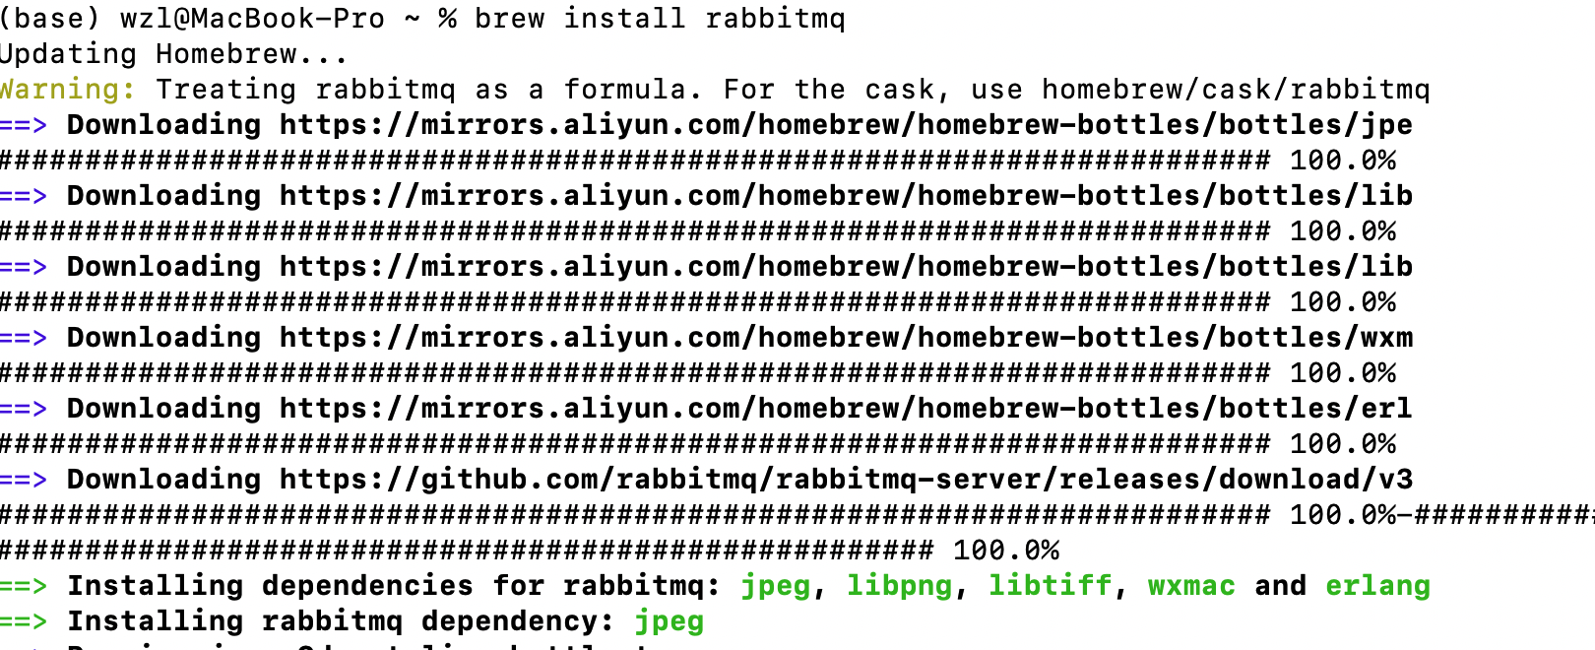
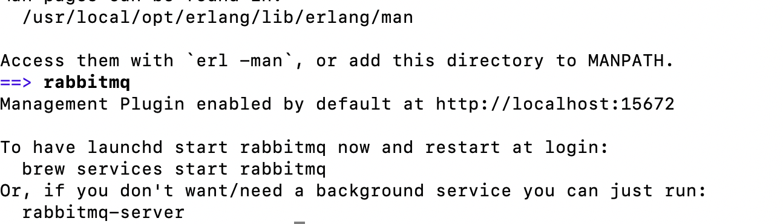
6.2 常见的消息队列中间件
Mac安装：brew install rabbitmq, 启动 brew services start rabbitmq

Slide 19
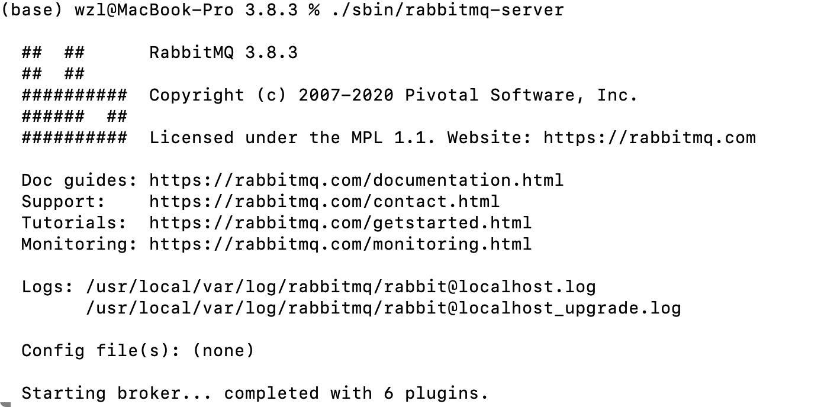
6.2 常见的消息队列中间件
Mac启动rabbitmq：brew services start rabbitmq，或者进入安装路径执行./sbin/rabbitmq-server

Slide 20
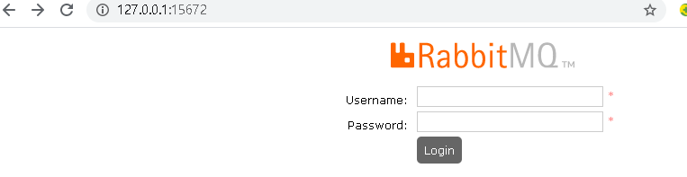
6.2 常见的消息队列中间件
输入 http://xxx.xxx.xxx.xxx:15672，如果是安装在本机是127.0.0.1，安装在服务器上时注意需要配置防火墙规则，允许访问。默认用户名密码是guest，guest，出于安全考虑，guset用户只能通过localhost登陆并使用，建议安装后立即修改guest密码以及新建其它账号管理使用rabbitmq
Note：15672是web管理界面端口，客户端连接默认端口是5672

Slide 21
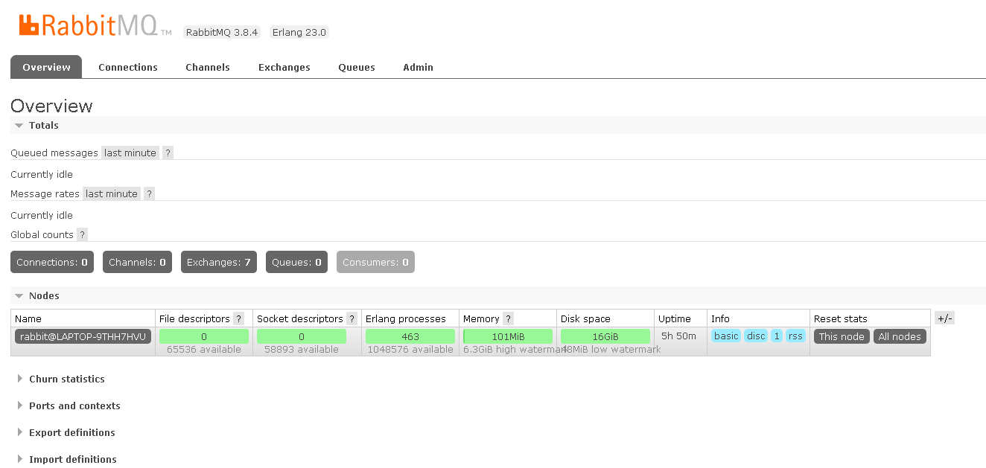
6.2 常见的消息队列中间件
进入配置界面

Slide 22
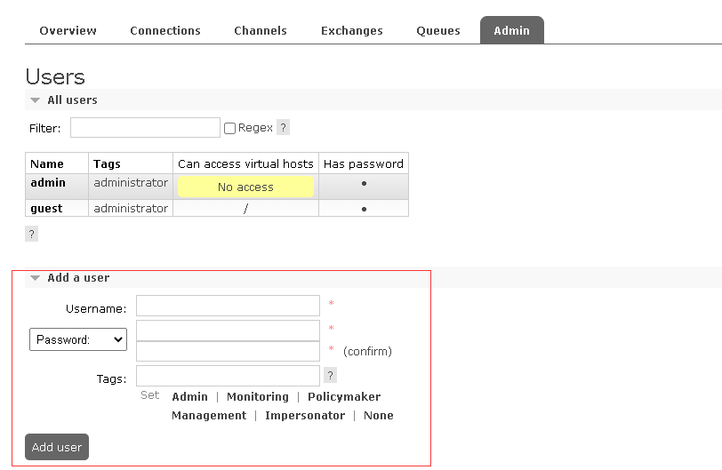
6.2 常见的消息队列中间件
用户类型：
超级管理员（Administrator）：最高权限
监控者(monitoring)：可登陆管理控制台，同时可以查看rabbitmq节点的相关信息(进程数，内存使用情况，磁盘使用情况等)
策略制定者(policymaker):可登陆管理控制台, 同时可以对policy进行管理,但无法查看节点的相关信息。
普通管理者(management):仅可登陆管理控制台，无法看到节点信息，也无法对策略进行管理。
其他none:无法登陆管理控制台，通常就是普通的生产者和消费者。
点击用户名可以设置用户的权限等信息
添加权限前
添加用户

Slide 23
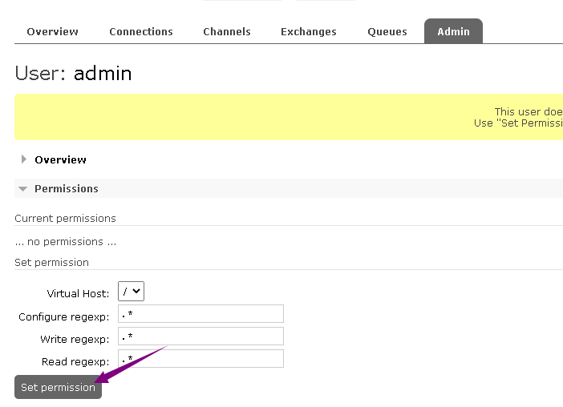
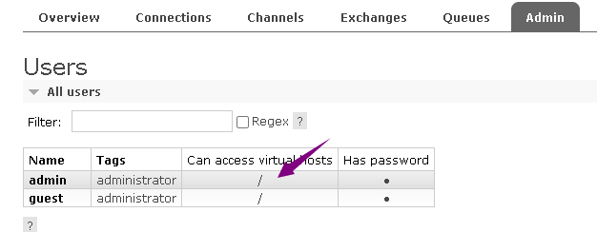
6.2 常见的消息队列中间件
设置访问虚拟主机（virtual hosts）的权限
添加权限后

Slide 24
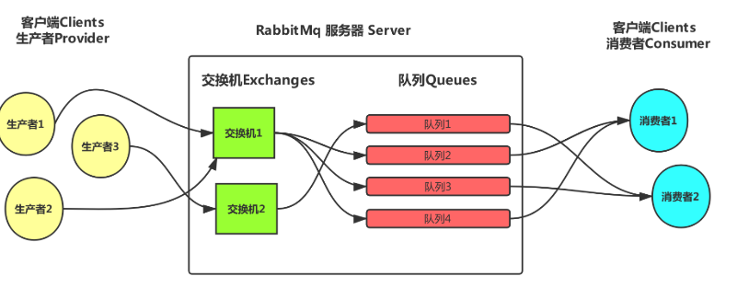
6.2 常见的消息队列中间件
Publisher：消息生产者
Consumer: 消息消费者
Broker: 消息处理中心。
Exchange:交换器，用来将消息路由给服务器中的队列
Queue：消息队列，是消息的容器，一条消息可被投入一个或多个队列中，消息一直在队列里面，等待消费者将其取走
Binding：用于消息队列和交换器之间的关联，即路由规则
Virtual Host：虚拟主机，是RabbitMQ中的一个独立服务器域，每个vHost都拥有自己的队列、交换器、绑定和权限机制，使得同一台RabbitMQ可以服务于不同的应用。

Slide 25
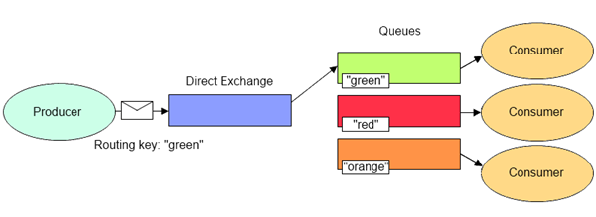
6.2 常见的消息队列中间件
四种交换器类型
Direct交换器（默认模式）
Fanout交换器
Topic交换器
Headers交换器
按照路由键“Routing Key”和消息队列名称完全匹配转发，如上图消息的路由键是“green“时，只转发到名称为“green”的队列中

Slide 26
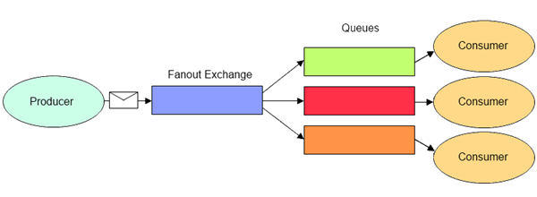
6.2 常见的消息队列中间件
四种交换器类型
Direct交换器
Fanout交换器
Topic交换器
Headers交换器
不处理路由键，交换器把收到的每条消息都转发到与该交换器绑定的所有队列中。类似于“子网广播”

Slide 27
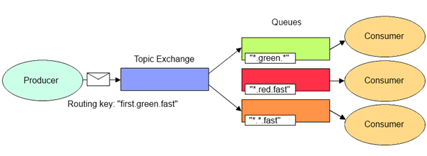
6.2 常见的消息队列中间件
四种交换器类型
Direct交换器
Fanout交换器
Topic交换器
Headers交换器
将路由键和某种模式进行匹配，将消息转发到匹配成功的消息队列中
路由键必须是一串字符，用（.） 隔开，如first.green.fast beijing.news
#匹配0个或多个单词，*匹配一个单词

Slide 28
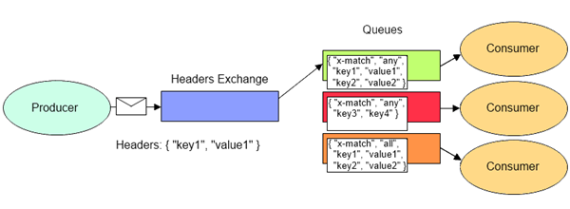
6.2 常见的消息队列中间件
四种交换器类型
Direct交换器
Fanout交换器
Topic交换器
Headers交换器
根据消息的header字段进行规制匹配转发

Slide 29
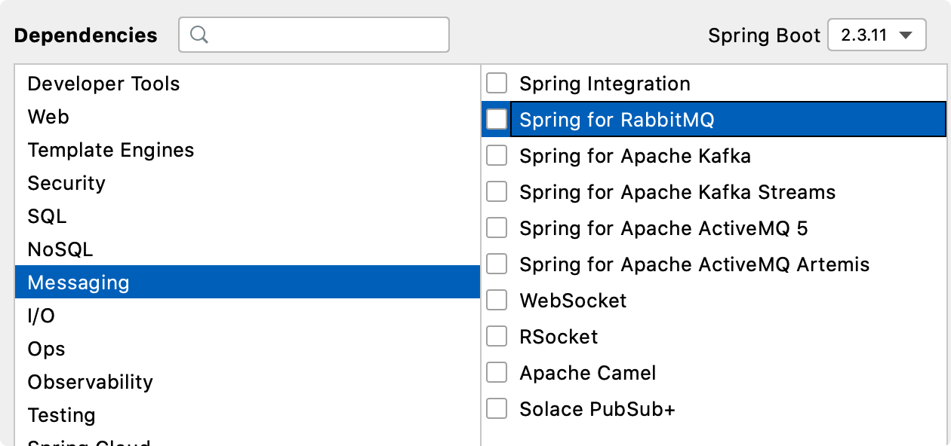
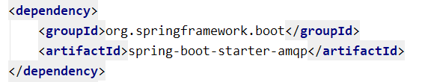
6.3 Spring AMQP
Spring Boot 提供了spring-boot-starter-amqp 项目对消息各种支持。
创建项目时勾选“Spring for RabbitMQ”依赖 或者直接在POM中增加

Slide 30
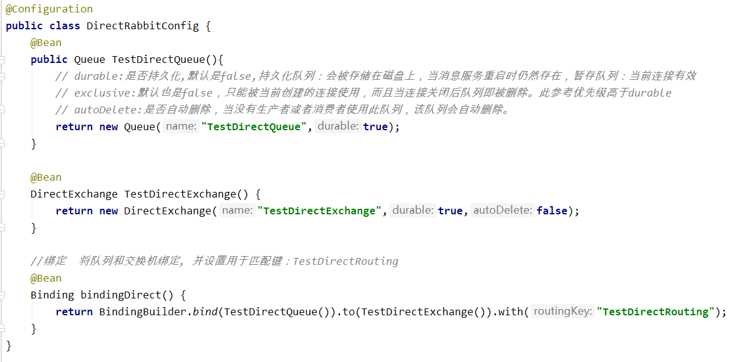
6.3 Spring AMQP
可以通过配置类创建队列、交换器、绑定

Slide 31

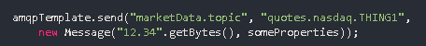
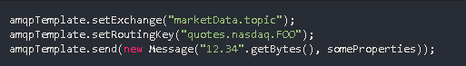
6.3 Spring AMQP
可以通过rabbitTemplate发送消息，发送消息时可以指定发往的交换器及消息的路由键
send方法
send调用示例1
send调用示例2

Slide 32
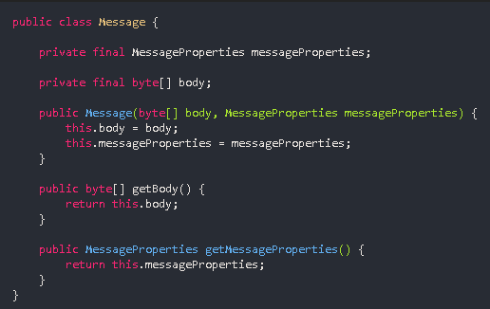
6.3 Spring AMQP
Spring AMQP定义了Message类，消息体为二进制的数据方式进行传输

Slide 33
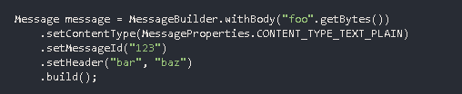
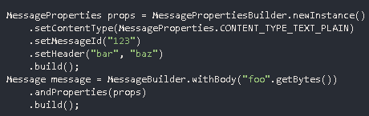
6.3 Spring AMQP
消息构造

Slide 34
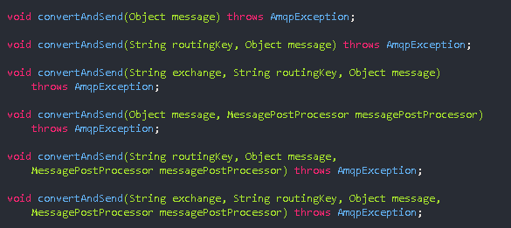
6.3 Spring AMQP
可以通过rabbitTemplate发送消息convertAndSend

Slide 35
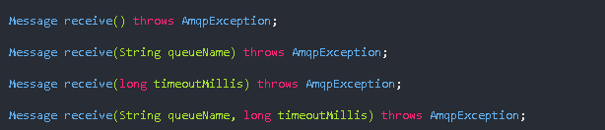
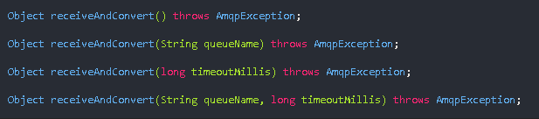
6.3 Spring AMQP
接收消息分同步和异步接收两种方案，同步接收是通过receive、receiveAndConvert调用实现

Slide 36
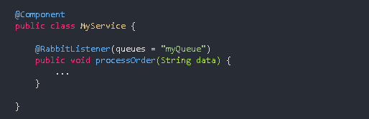
6.3 Spring AMQP
异步接收消息可以使用@RabbitListener注解，以创建监听器端点，如果没有定义RabbitListenerContainerFactory，则会自动配置默认的SimpleRabbitListenerContainerFactory
在上例中，当“myQueue”队列有消息时，proceeOrder方法将被调用，

Slide 37
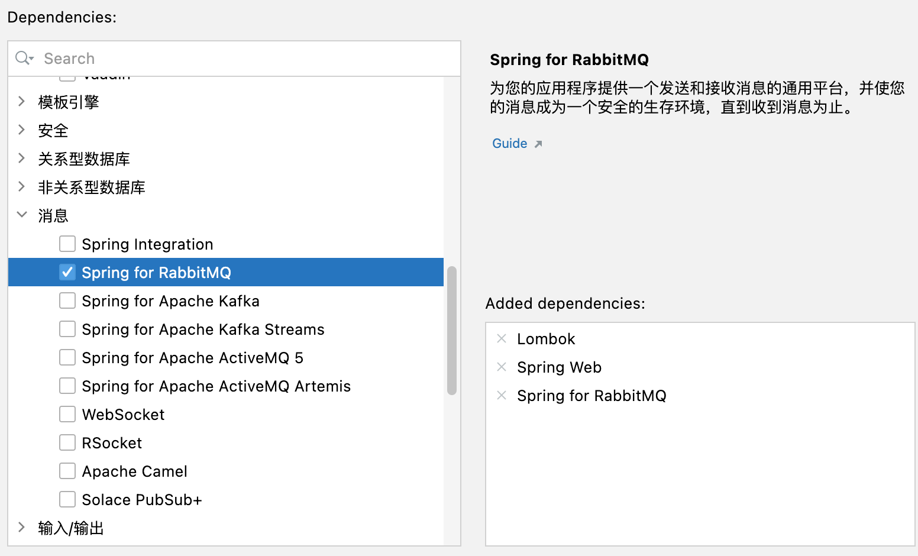
6.4 示例项目
spring-rabbitmq-publisher-demo
https://gitee.com/buptnetwork/spring-rabbitmq-publisher-demo

Slide 38
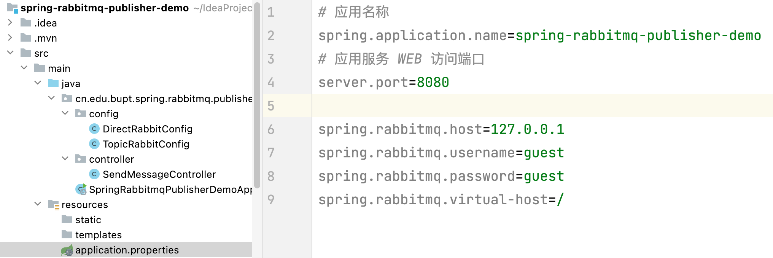
6.4 示例项目
spring-rabbitmq-publisher-demo
https://gitee.com/buptnetwork/spring-rabbitmq-publisher-demo
配置rabbitmq的连接参数
支持客户端连接的默认端口是5672

Slide 39
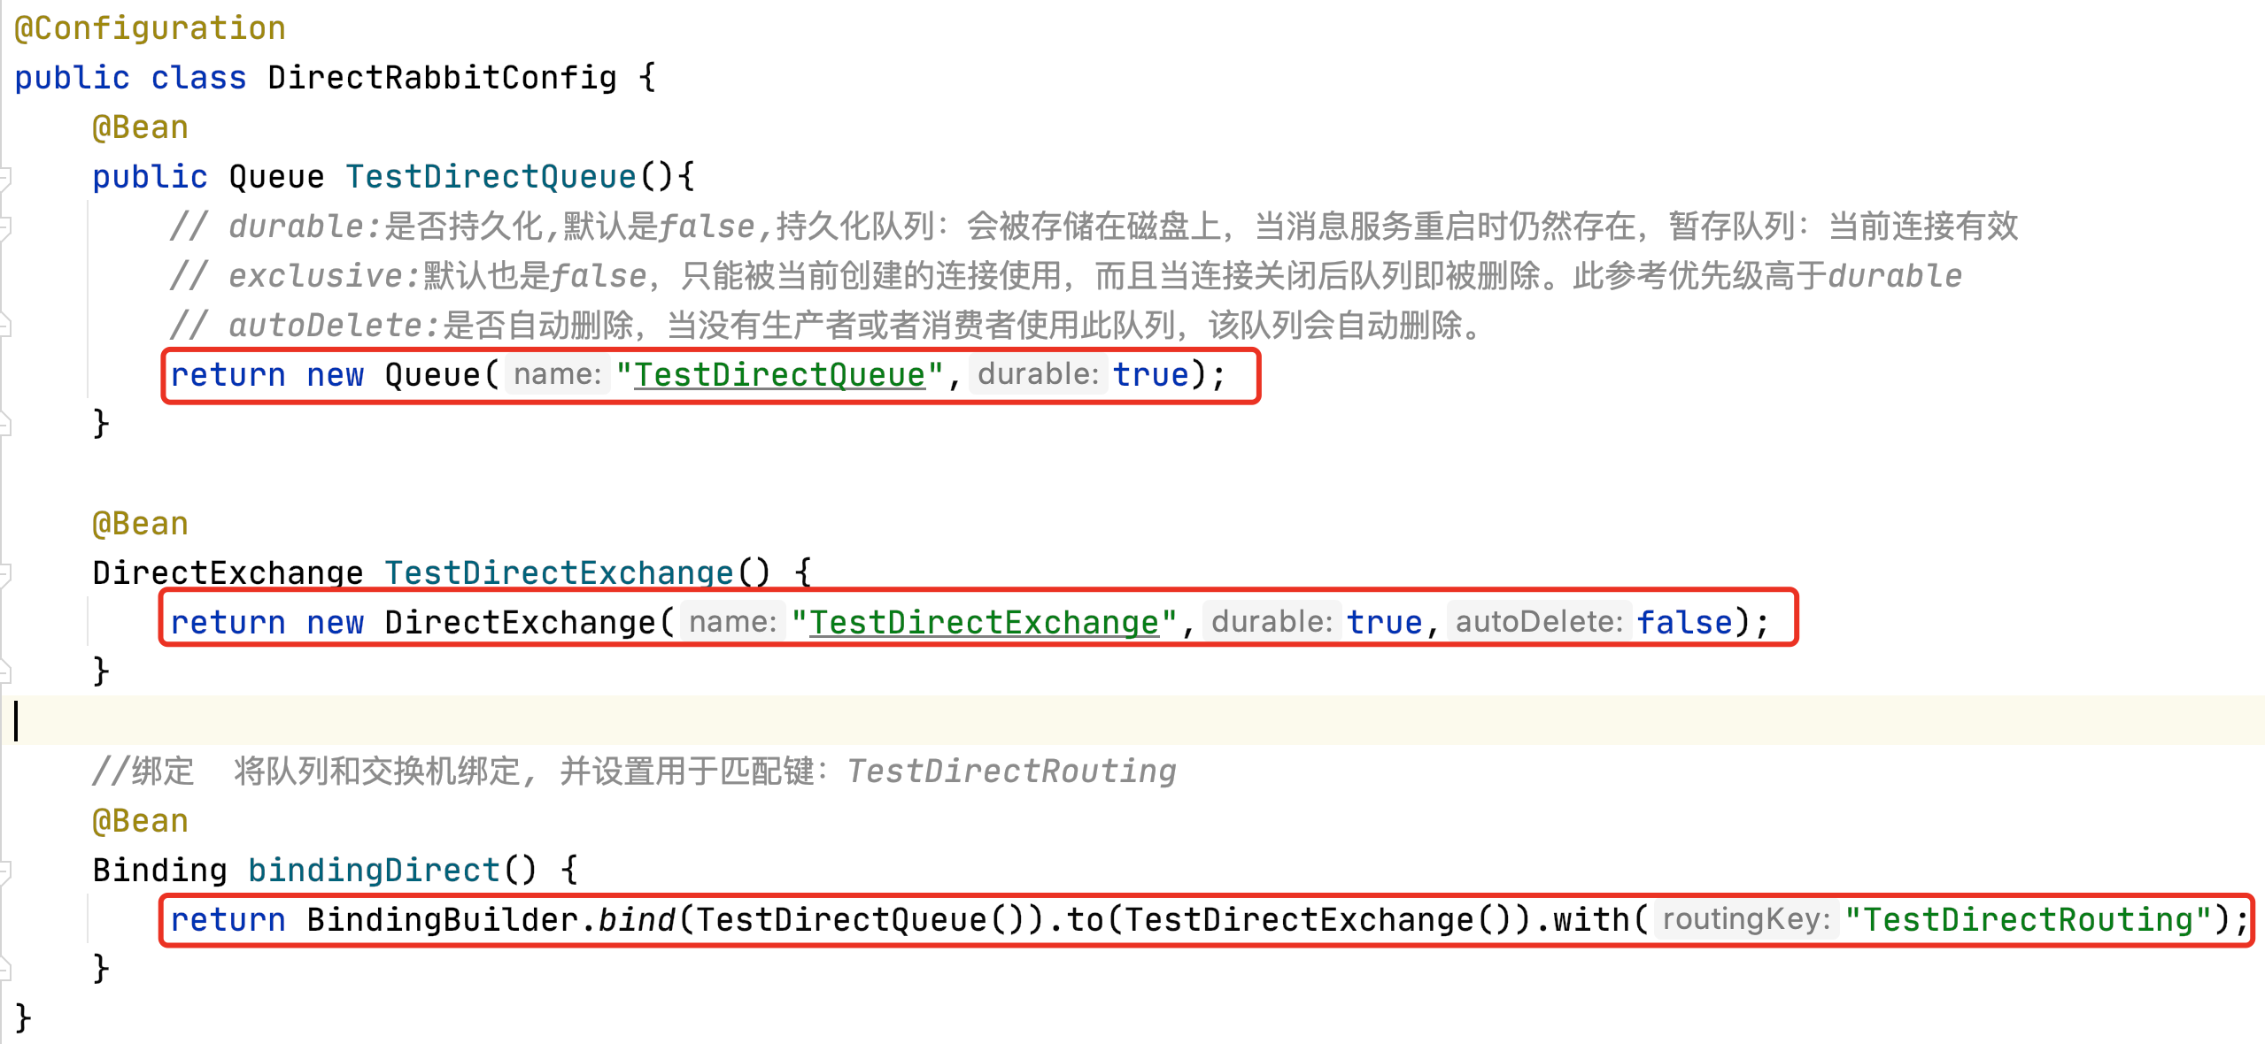
6.4 示例项目
spring-rabbitmq-publisher-demo
在配置类中定义队列、交换器，并进行绑定

Slide 40
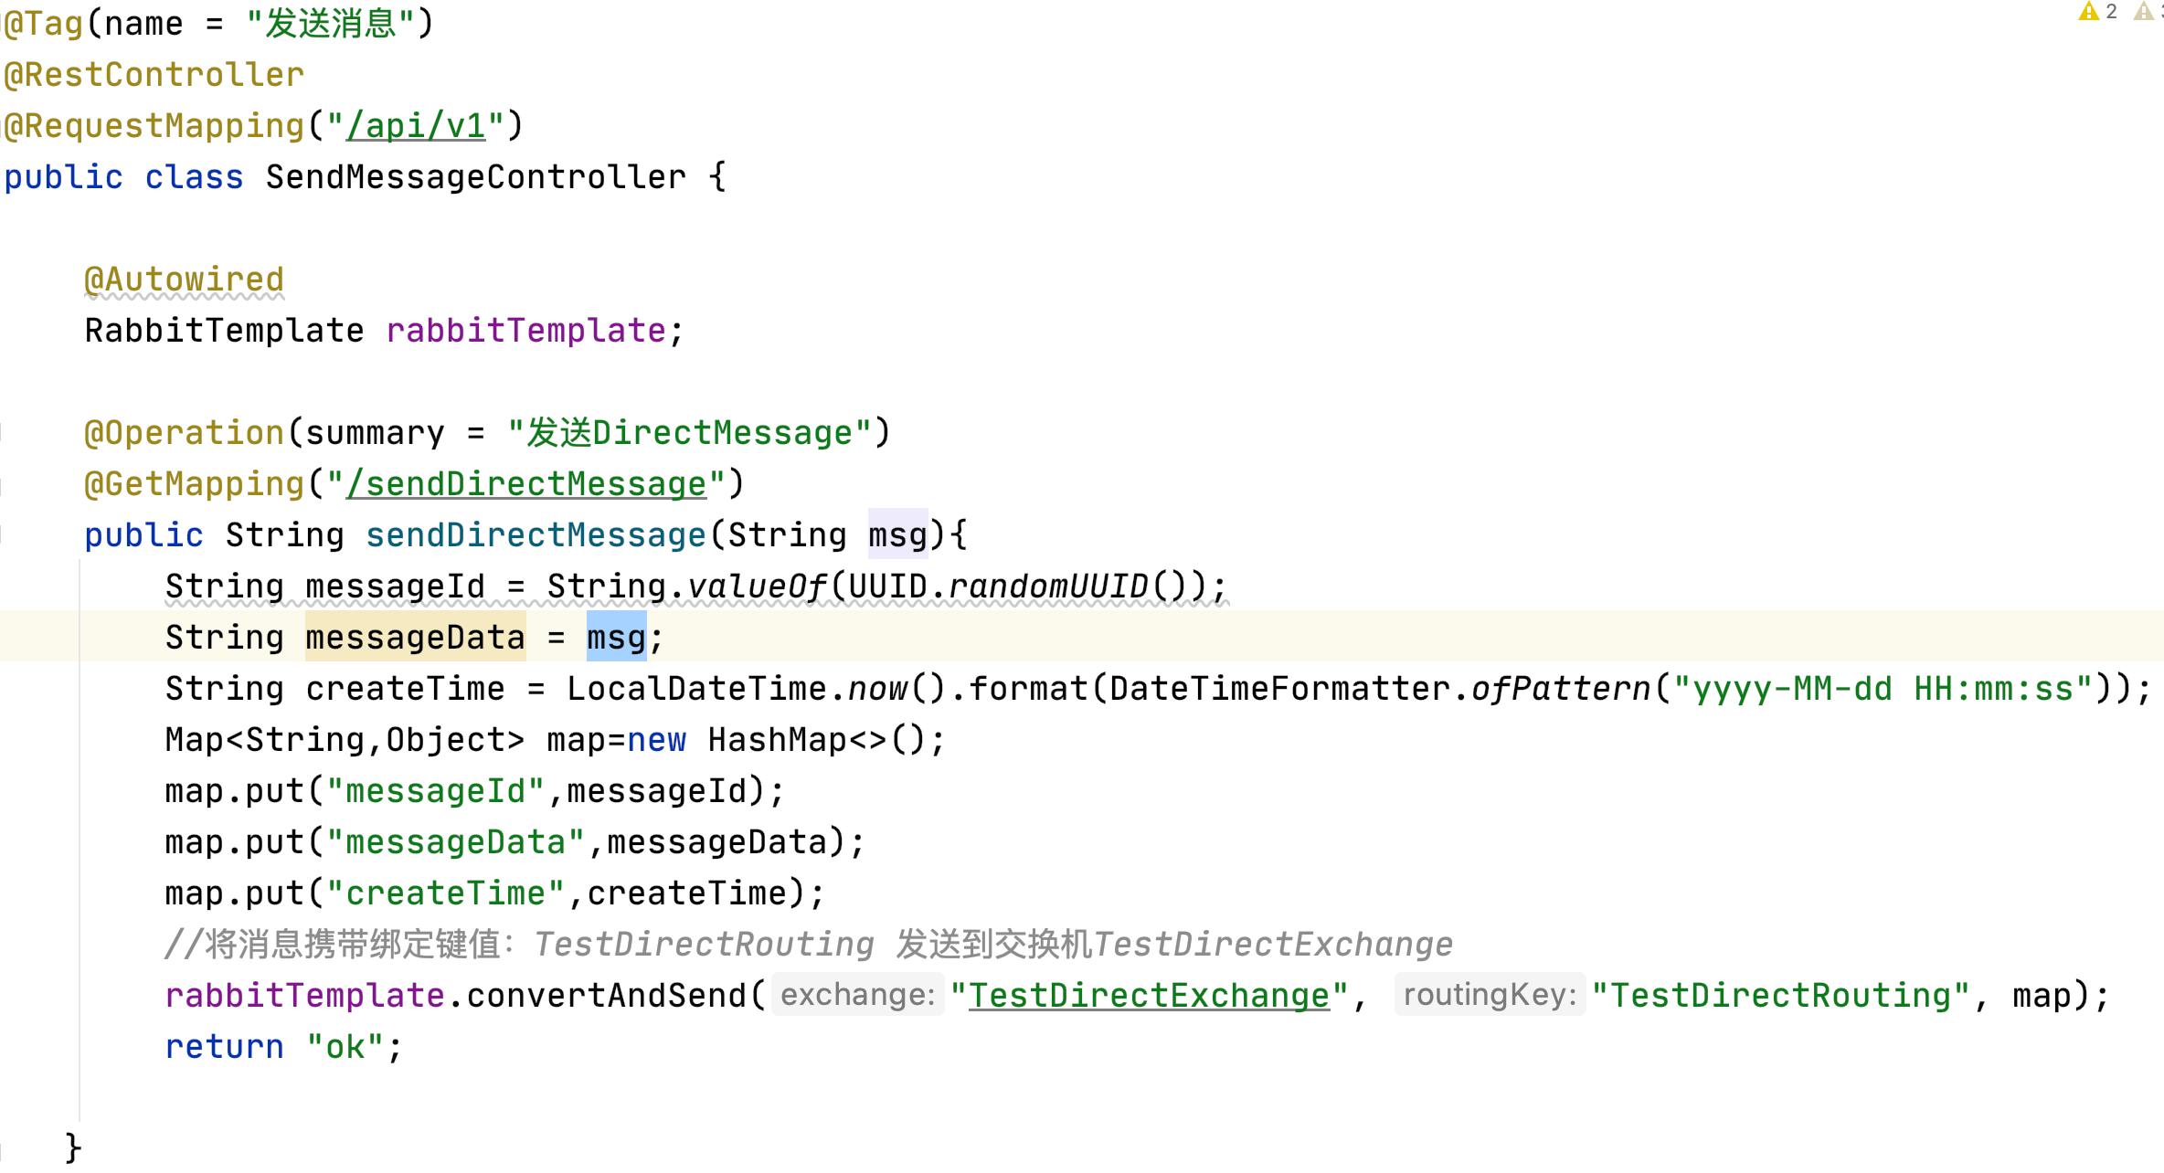
6.4 示例项目
spring-rabbitmq-publisher-demo
通过RabbitTemplate发送消息：
发往哪个交换器
路由键
数据

Slide 41
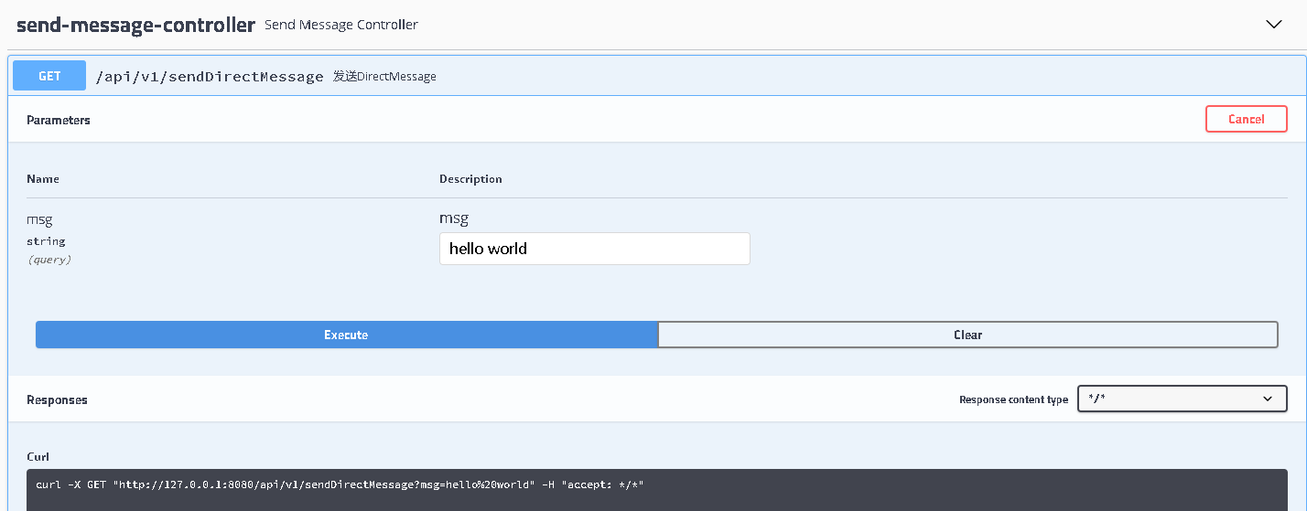
6.4 示例项目
spring-rabbitmq-publisher-demo
发送消息

Slide 42
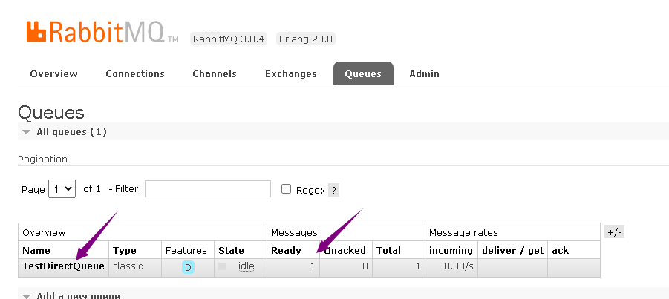
6.4 示例项目
spring-rabbitmq-publisher-demo
在RabbitMQ的管理界面可以看到TestDirectQueue队列，并且队列中有了一条消息

Slide 43
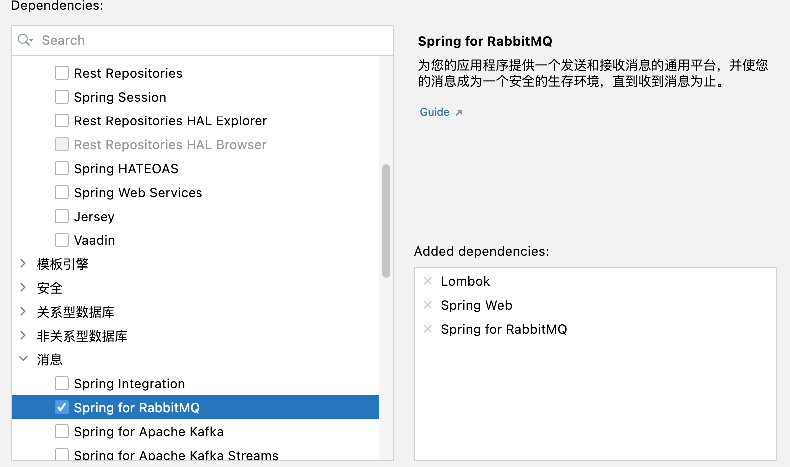
6.4 示例项目
spring-rabbitmq-publisher-demo

Slide 44
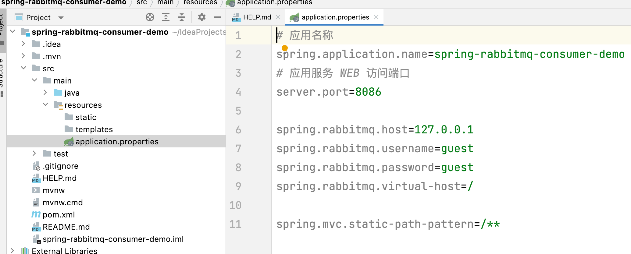
6.4 示例项目
spring-rabbitmq-consumer-demo
配置rabbitmq的连接参数
由于之前的spring-rabbitmq-publisher-demo项目占用了8080端口，故此处需要设置一个其他端口，在本consumer示例项目中添加spring web支持其实是非必须的。

Slide 45
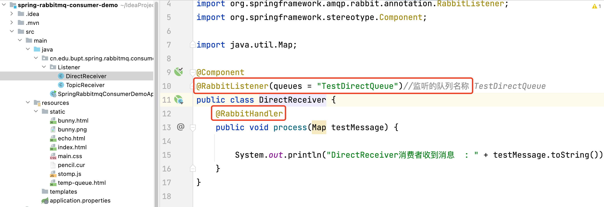
6.4 示例项目
spring-rabbitmq-consumer-demo
@RabbitListener(queues = “TestDirectQueue”)//监听器注解，queues指明监听的队列名称
@RabbitListener 标注在类上面表示当有收到消息的时候，就交给 @RabbitHandler 的方法处理，
具体使用哪个方法处理，根据 MessageConverter 转换后的参数类型

Slide 46
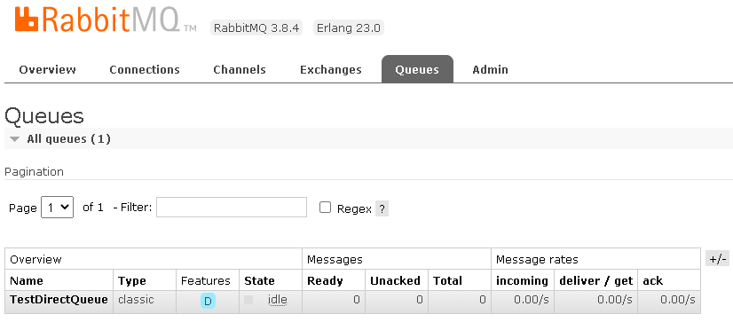
6.4 示例项目
spring-rabbitmq-consumer-demo
启动后可以看到消息已经被接收并打印出来
DirectReceiver消费者收到消息 : {createTime=2021-06-01 20:44:46, messageId=77deb453-4c53-41d4-adc5-43692f180e0b, messageData=hello world}
在消息队列管理页面中看到消息已经被消费

Slide 47
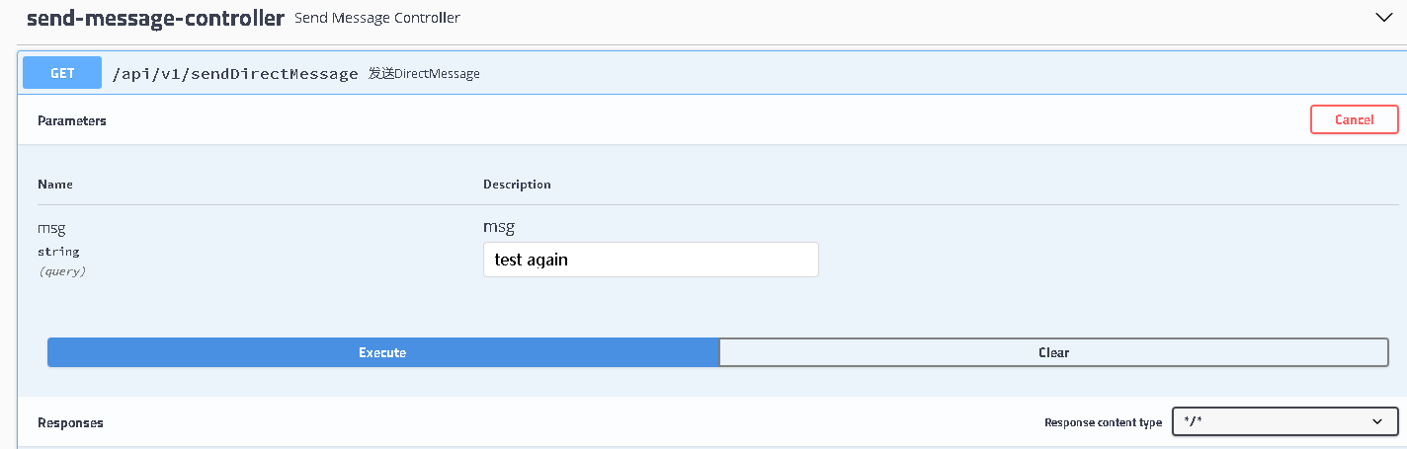
6.4 示例项目
spring-rabbitmq-consumer-demo
再次在publisher中发送消息，可以看到consumer中立即输出打印

Slide 48
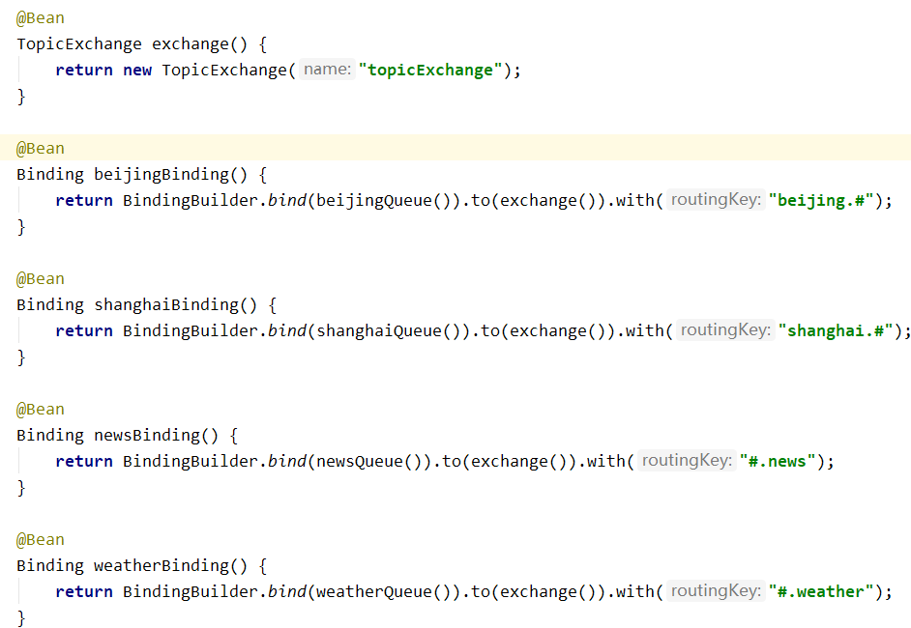
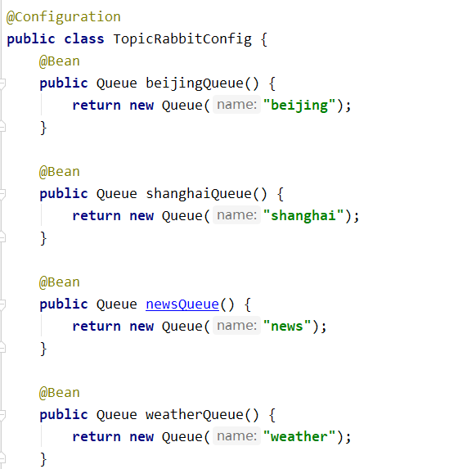
6.4 示例项目
新建Topic交换器配置
spring-rabbitmq-consumer-demo
主题交换器
四个队列
路由键规则

Slide 49
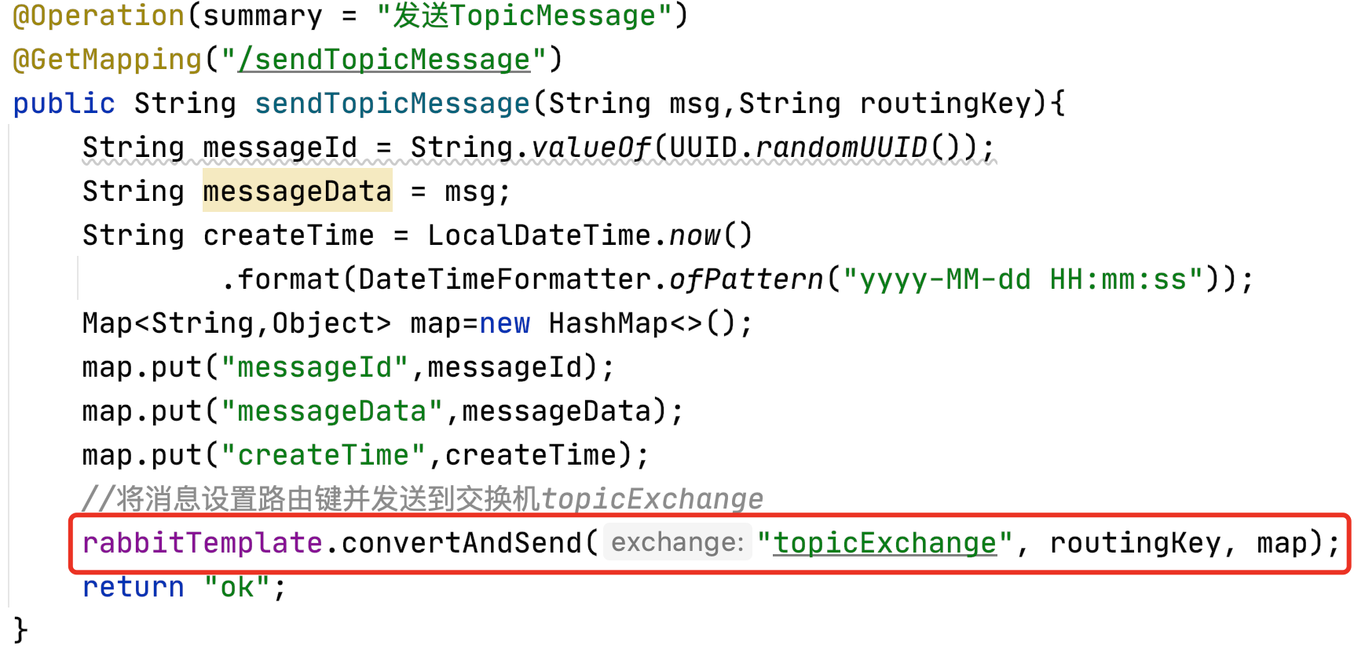
6.4 示例项目
spring-rabbitmq-consumer-demo
发送TopicMessage的控制器

Slide 50
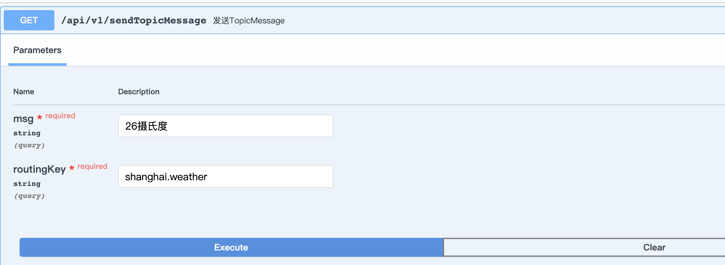
6.4 示例项目
spring-rabbitmq-consumer-demo
发送一条消息，路由键为：shanghai.weather

Slide 51
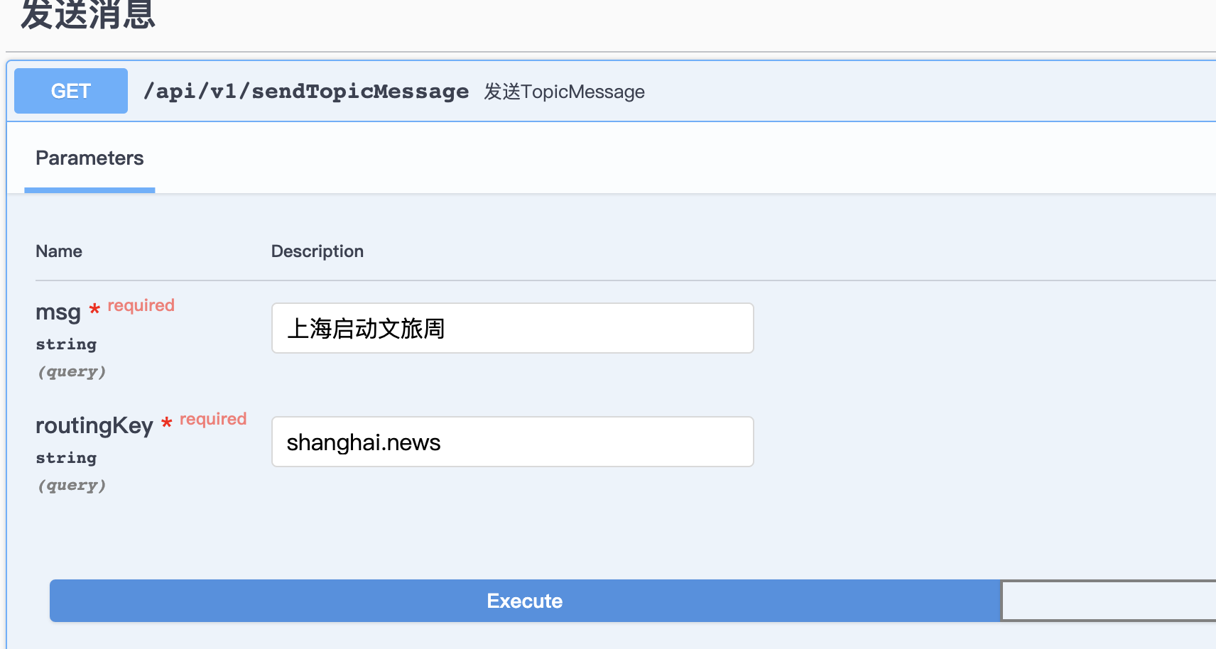
6.4 示例项目
spring-rabbitmq-consumer-demo
发送一条消息，路由键为：shanghai.news

Slide 52

6.4 示例项目
spring-rabbitmq-consumer-demo
可以看到shanghai队列中有两条消息，news和weather中各有一条

Slide 53

6.4 示例项目
spring-rabbitmq-consumer-demo
队列监听器

Slide 54
6.4 示例项目
spring-rabbitmq-consumer-demo
Shanghai队列消费者收到消息: {createTime=2021-05-02 20:49:01, messageId=c7db7439-e838-452c-9dc8-e49eecbfd61e, messageData=26摄氏度}
Weather队列消费者收到消息: {createTime=2021-05-02 20:49:01, messageId=c7db7439-e838-452c-9dc8-e49eecbfd61e, messageData=26摄氏度}
News队列消费者收到消息: {createTime=2021-05-02 20:49:59, messageId=12dfe1eb-8b57-4aa2-96b7-3d839e59b427, messageData=上海启动文旅周}
Shanghai队列消费者收到消息: {createTime=2021-05-02 20:49:59, messageId=12dfe1eb-8b57-4aa2-96b7-3d839e59b427, messageData=上海启动文旅周}

Slide 55
6.5 其它特性与应用
消息持久化：消息服务重启后能恢复，涉及Queue、Message、Exchange三部分的持久化。
Queue持久化是通过设置durable为ture来实现，但只保证服务重启后Queue会继续存在，并不保证消息也继续存在
Message持久化通过设置消息的持久化标识实现
Exchange持久化通过设置durable为ture实现
消息确认：生产端的确认和消费端的回执
生产端默认是不进行确认的，RabbitMQ支持信道开启确认模式，即Broker收到消息后，会给生产者应答，通过应答消息，确定消息被成功发送到Broker；
生产端发送的消息可能是不可路由的，如队列、交换器不存在，此时生产端可采用Return消息机制进行处理
消费端的回执是用来保证消息被成功递交给消费端，RabbitMQ支持自动回执和手动ACK两种模式

Slide 56

6.5 其它特性与应用
流控机制：
生产端的流控：当消息堆积到一定量时需阻塞生产端继续发送消息
消费端的流控：如果队列中堆积了大量消息，如果有一个消费者启动，大量的消息会一起推送到消费者，容易引起问题，RabbitMQ提供了限流机制，可限制一次性推送到消费者的消息数量
优先级队列：设置队列支持的最大优先级数量后，可以处理设置了优先级的消息，仅在队列消息积压时有意义

Slide 57

6.5 其它特性与应用
消息的生存时间：RabbitMQ 可以针对 Message 设置 x-message-ttl ，来控制消息在队列中的生存时间,如生成订单后30分钟内不支付则订单撤销，外卖商家超时未接单，则自动取消。

Slide 58

6.5 其它特性与应用
延时队列：Queue 还可以配置 x-dead-letter-exchange（死信交换器） 和 x-dead-letter-routing-key两个参数，如果队列内出现了 dead letter ，则按照这两个参数重新路由转发到指定的队列，即可实现延时队列。如消息在设置的30分钟生存期内没被取走时通过私信交换器和routing-key进入一个新的队列。

Slide 59


6.5 其它特性与应用
RabbitMQ Web STOMP插件：利用 WebSocket 对 STOMP 协议进行了一次桥接，从而实现浏览器与服务端的双向通信。
启用 rabbitmq_web_stomp插件
默认未启用web stomp插件

Slide 60

6.5 其它特性与应用
RabbitMQ Web STOMP插件：利用 WebSocket 对 STOMP 协议进行了一次桥接，从而实现浏览器与服务端的双向通信。
已启用web stomp插件，默认端口

Slide 61

6.5 其它特性与应用
spring-rabbitmq-consumer-demo
中增加了示例静态网页

Slide 62

6.5 其它特性与应用
http://127.0.0.1:8086/

Slide 63

6.5 其它特性与应用

Slide 64

6.5 其它特性与应用

Slide 65


6.5 其它特性与应用
每个连接一个队列
Binding：amq.topic，routing key：test

Slide 66

6.5 其它特性与应用
共享绘图

Slide 67


6.5 其它特性与应用
共享绘图

Slide 68

6.5 其它特性与应用
共享绘图

